Slide 1
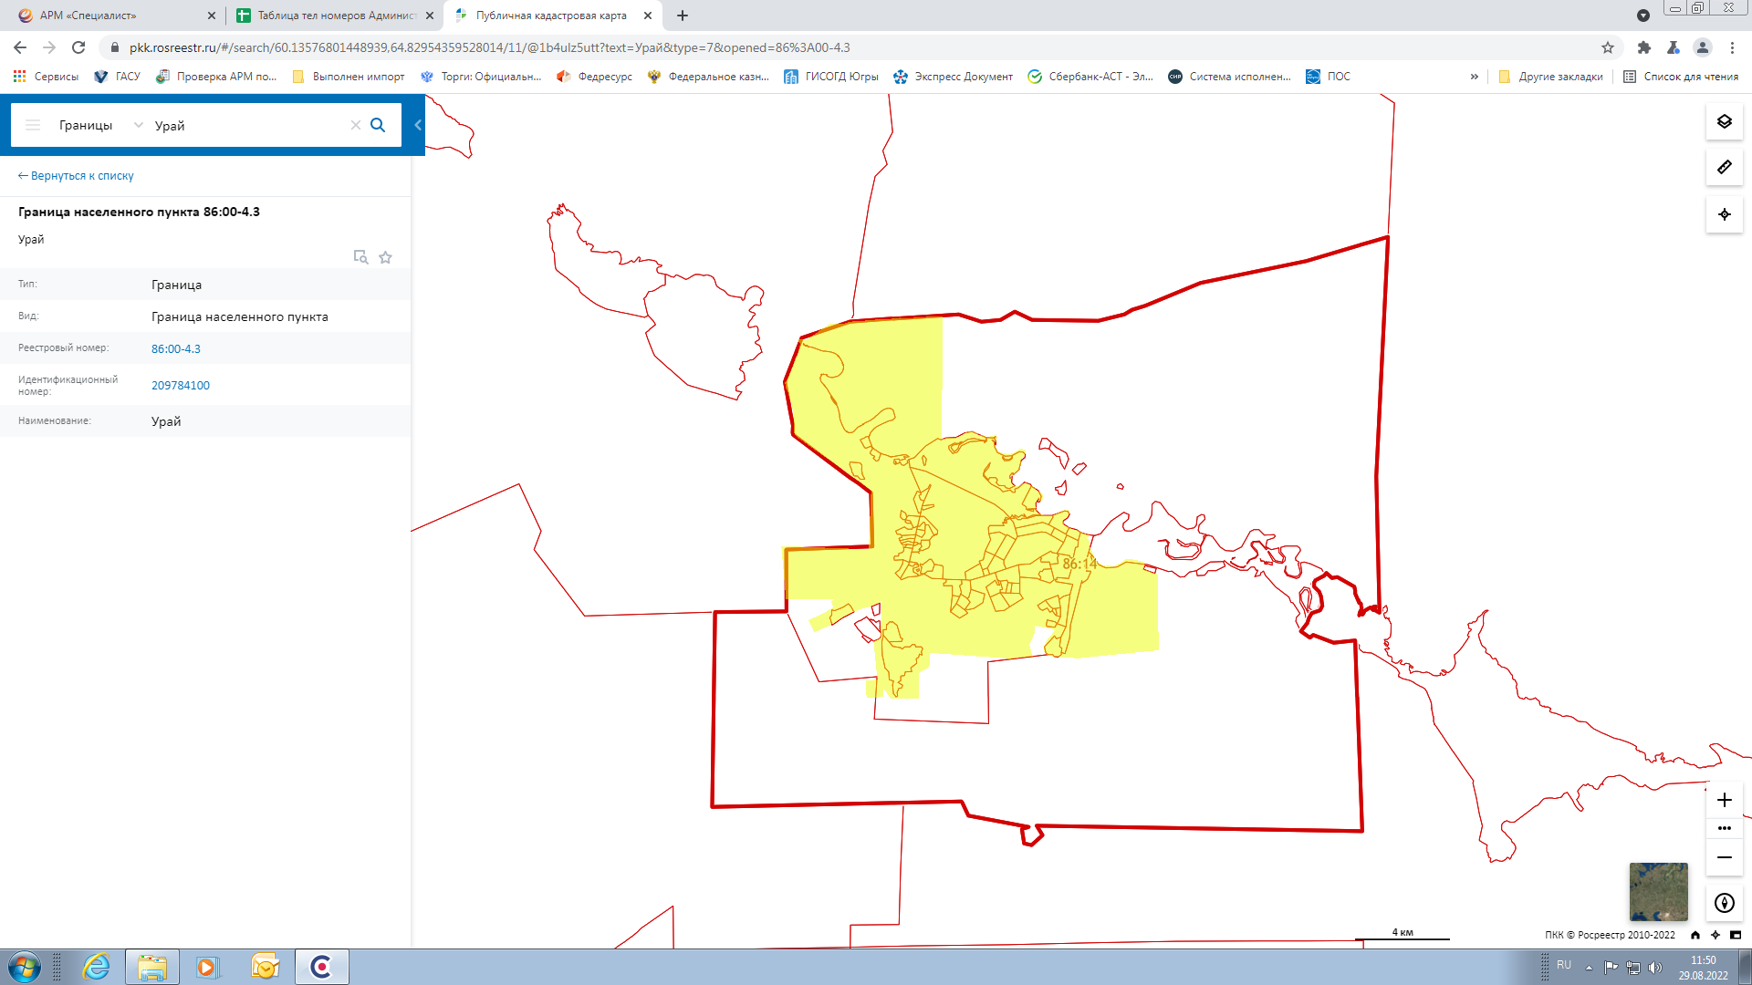
Презентация (Роуд-шоу) объектов включённых в муниципальный перечень для поддержки субъектов малого и среднего предпринимательства и самозанятых граждан
2023 год

Slide 2
Муниципальное имущество городского округа Урай, свободное от прав третьих лиц, предназначенное для передачи во владение и (или) в пользование на долгосрочной основе субъектам малого и среднего предпринимательства, организациям образующим инфраструктуру поддержки субъектов малого и среднего предпринимательства, физическим лицам, применяющим специальный налоговый режим
В данном роуд-шоу будут представлены объекты недвижимого имущества, в том числе земельные участки, включенные в Перечень муниципального имущества для субъектов МСП и не переданных в пользование субъектам МСП и самозанятым гражданам

Slide 3
Объект 1 (п.1 Перечня):
Наименование объекта: нежилое помещение общей площадью 16,3 кв.м, расположенное по адресу: г.Урай, мкр.1Г, дом 13
Описание объекта: деревянный неблагоустроенный фонд, помещение требует ремонта
Объект удачно расположен относительно пассажирского транспорта

Slide 4
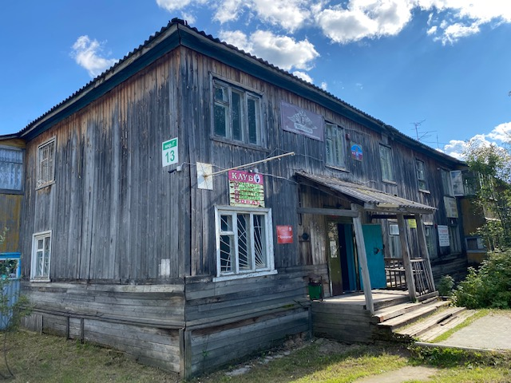
Фото объекта: внешний вид здания, в котором расположено свободное нежилое помещение

Slide 5
Объект 2 (п.46 Перечня):
Наименование объекта: нежилое помещение общей площадью 12,6 кв.м, расположенное по адресу: г.Урай, мкр.1Г, дом 13
Описание объекта: деревянный неблагоустроенный фонд, помещение требует ремонта.
Объект удачно расположен относительно пассажирского транспорта

Slide 6
Фото объекта: внешний вид

Slide 7
Объект 3 (п.23 Перечня):
Наименование объекта: нежилое помещение общей площадью 16,7 кв.м, расположенное по адресу: г.Урай, мкр.1Г, дом 13
Описание объекта: Деревянный неблагоустроенный фонд.
Объект удачно расположен относительно пассажирского транспорта

Slide 8
Фото объекта: внешний вид здания, в котором расположено свободное нежилое помещение

Slide 9
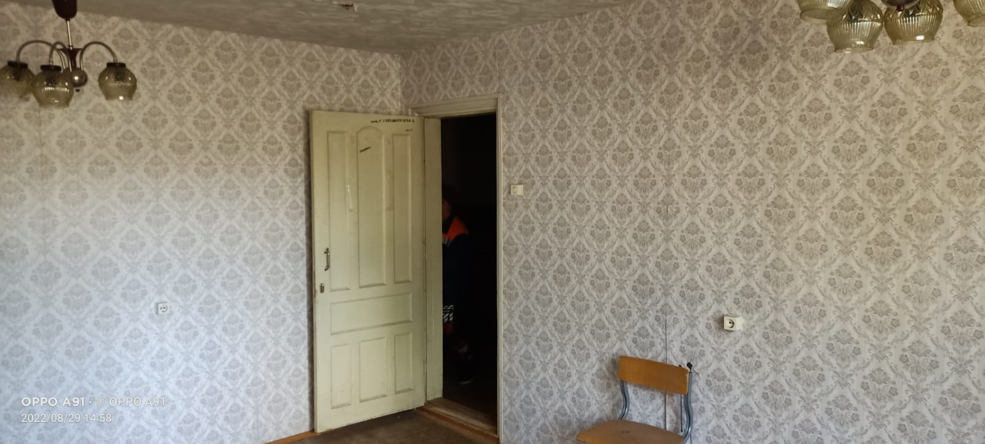
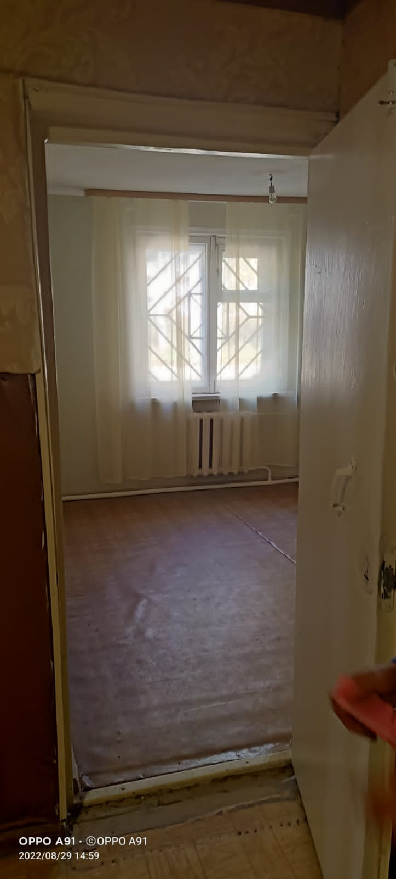
Внутренний вид помещения

Slide 10
Нормативная (правовая) база для оказания имущественной поддержки
Федеральный закон от 24.07.2007 года № 209-ФЗ «О развитии малого и среднего предпринимательства в Российской Федерации»
Федеральный закон от 22.07.2008 года № 159-ФЗ «Об особенностях отчуждения недвижимого имущества, находящегося в государственной или в муниципальной собственности и арендуемого субъектами мало и среднего предпринимательства, и о внесении изменений в отдельные законодательные акты Российской Федерации»
Федеральный закон от 26.07.2006 № 135-ФЗ «О защите конкуренции»
Постановление администрации города Урай от 10.12.2018 №3233 «Об утверждении Перечня муниципального имущества муниципального образования город Урай, свободного от прав третьих лиц (за исключением права хозяйственного ведения, права оперативного управления, а также имущественных прав субъектов малого и среднего предпринимательства), предусмотренного частью 4 статьи 18 Федерального закона «О развитии малого и среднего предпринимательства в Российской Федерации»
Постановление администрации города Урай от 23.06.2021 №1605 «Об утверждении Порядка предоставления субъектам малого и среднего предпринимательства и физическим лицам, не являющимся индивидуальными предпринимателями и применяющим специальный налоговый режим «Налог на профессиональный доход», муниципального имущества в аренду»

Slide 11
Алгоритм получения имущественной поддержки
ШАГ 1. Подбор муниципального имущества для осуществления предпринимательской деятельности
ШАГ 2. Обращение в орган местного самоуправления, осуществляющий функции по управлению и распоряжению имуществом: комитет по управлению муниципальным имуществом администрации города Урай.
ШАГ 3. Участие в торгах, в случае если заключение договора аренды без проведения торгов не предусмотрено действующими нормативными правовыми актами, в случае признания победителем в торгах – заключение договора аренды. Предоставление муниципальной преференции (передача имущества без проведения аукциона), в случаях, предусмотренных действующими нормативно-правовыми актами городского округа Урай.
ШАГ 4. Преимущественное право приобретения арендуемого субъектами МСП имущества.

Slide 12
Обращение в орган местного самоуправления
Ознакомьтесь с нормативными правовыми актами, предусматривающими оказание имущественной поддержки.
Позвоните представителю органа местного самоуправления, осуществляющего управление и распоряжение имуществом, уточните характеристики объекта, местоположение, условия предоставления.
Напишите заявление о предоставлении имущества или заявление об объявлении процедуры торгов на право заключения договора аренды имущества. В случае предоставления имущества без проведения торгов – напишите заявление по установленной форме на предоставление муниципальной преференции.
Примите участие в процедуре торгов.
Заключите договор аренды имущества.
Получите преимущественное право на приобретение арендуемого недвижимого имущества в собственность.

Slide 13
Вовлечение объектов муниципальной собственности в имущественную поддержку
Если у Вас возникли проблемы при получении имущественной поддержки или остались вопросы в части ее оказания – обратитесь в Комитет по управлению муниципальным имуществом администрации города Урай:
Почтовый адрес: 628285, Ханты-Мансийский автономный округ – Югра, город Урай, микрорайон Западный, дом 19
Телефон 8 (34676) 9-10-15
Электронная почта: HanapovaYF@uray.ru
Время работы: по будням с 8:30 до 17:12

